Slide 1
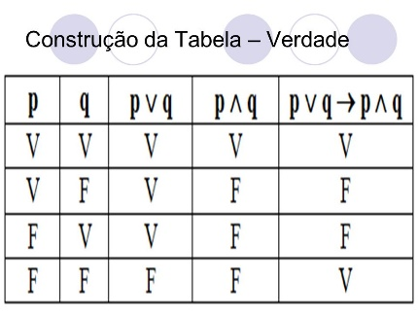
TABELA VERDADE
por: André Aparecido da Silva
Disponível em: http://www.oxnar.com.br/aulas/logica

Slide 2
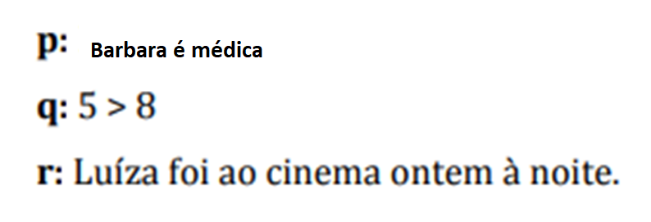
Normalmente, as proposições são representadas por letras minúsculas (p, q, r, s, etc). São outros exemplos de proposições:

Slide 3
Tabela verdade,
Tabela de verdade ou tabelaveritativa é um tipo de tabela matemática usada em lógica para determinar se uma fórmula é válida ou se um sequente é correto.

Slide 4
Na linguagem do raciocínio lógico, ao afirmarmos que é verdade que Barbara é médica (proposição p acima), representaremos isso apenas com: VL(p)=V, ou seja, o valor lógico de p é verdadeiro. No caso da proposição q, que é falsa, diremos VL(q)=F.

Slide 5
Haverá alguma proposição que possa, ao mesmo tempo, ser verdadeira e falsa?
Não! Jamais! E por que não?
Porque o Raciocínio Lógico, como um todo, está sedimentado sobre alguns princípios, muito fáceis de entender, e que terão que ser sempre obedecidos.

Slide 6
Uma proposição verdadeira é verdadeira; uma proposição falsa é falsa. (Princípio da identidade);

Slide 7
Nenhuma proposição poderá ser verdadeira e falsa ao mesmo tempo. (Princípio da NãoContradição);

Slide 8
Uma proposição ou será verdadeira, ou será falsa: não há outra possibilidade. (Princípio do Terceiro Excluído).

Slide 9
Proposições podem ser ditas simples ou compostas. Serão proposições simples aquelas que vêm sozinhas, desacompanhadas de outras proposições. Nada mais fácil de ser entendido.

Slide 10
EXEMPLOS DE PROPOSIÇÕES SIMPLES
Exemplos:
Todo homem é mortal.
O novo papa é argentino.

Slide 11
Exemplos:
* Barbara é médica e Jean é dentista.
* Maria vai ao cinema ou Paulo vai ao circo.
* Ou Adonira é carioca, ou é paulista.

Slide 12
Exemplos:
Se chover amanhã de manhã, então não irei à praia.
Comprarei uma mansão se e somente se eu ganhar na loteria.

Slide 13
Nas sentenças acima, vimos em destaque os vários tipos de conectivos – ditos conectivos lógicos – que poderão estar presentes em uma proposição composta.

Slide 14
Conectivos Lógicos são expressões que servem para unir duas ou mais proposições. Estudaremos cada um deles a seguir, uma vez que é de nosso interesse conhecer o valor lógico das proposições compostas.

Slide 15
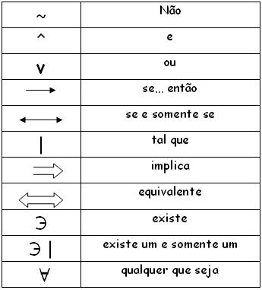

Slide 16
# Conectivo “e”: (conjunção)
Proposições compostas em que está presente o conectivo “e” são ditas CONJUNÇÕES. Simbolicamente, esse conectivo pode ser representado por “∧”. Então, se temos a sentença:

Slide 17
# Conectivo “e”: (conjunção)
• “Marcos é médico e Maria é estudante”
... poderemos representá-la apenas por: p∧q. onde: p = Marcos é médico
e q = Maria é estudante.

Slide 18
Como se revela o valor lógico de uma proposição conjuntiva?
Da seguinte forma: uma conjunção só será verdadeira, se ambas as proposições componentes forem também verdadeiras.

Slide 19
p | q | p^q
0 | 0 | 0
0 | 1 | 0
1 | 0 | 0
1 | 1 | 1

Slide 20
Quando o conector é o “e”
Pensando pelo caminho inverso, teremos que basta que uma das proposições componentes seja falsa, e a conjunção será – toda ela – falsa

Slide 21
Quando o conector é o “e”
Obviamente que o resultado falso também ocorrerá quando ambas as proposições componentes forem falsas. Essas conclusões podem ser resumidas em uma pequena tabela. Trata-se da tabelaverdade, de fácil construção e de fácil entendimento

Slide 22
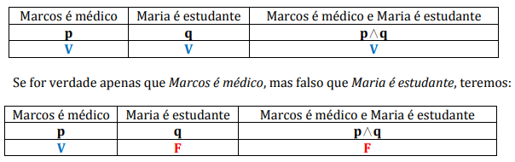
TABELA VERDADE

Slide 23
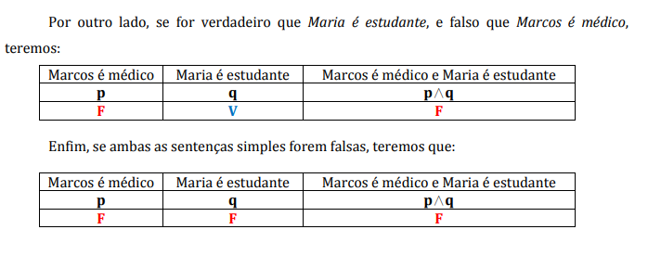

Slide 24
Ora, as quatro situações acima esgotam todas as possibilidades para uma conjunção. Fora disso não há outras! Criamos, portanto, a tabela-verdade que representa uma conjunção, ou seja, a tabela-verdade para uma proposição composta com a presença do conectivo “e”. Teremos:

Slide 25
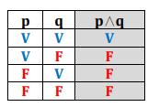
p^q

Slide 26
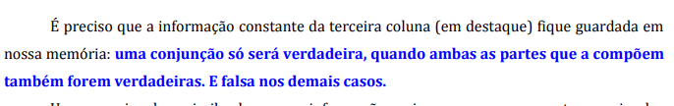

Slide 27


Slide 28
Uma maneira de assimilar bem essa informação seria pensarmos nas sentenças simples como promessas de um pai a um filho: “eu te darei uma bola E te darei uma bicicleta”. Ora, pergunte a qualquer criança!

Slide 29
Ora, pergunte a qualquer criança! Ela vai entender que a promessa é para os dois presentes. Caso o pai não dê nenhum presente, ou dê apenas um deles, a promessa não terá sido cumprida. Terá sido falsa! No entanto, a promessa será verdadeira se as duas partes forem também verdadeiras!

Slide 30
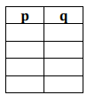
Na hora de formar uma tabela-verdade para duas proposições componentes (p e q), saberemos, de antemão, que essa tabela terá quatro linhas. Começaremos, então, fazendo a seguinte estrutura:

Slide 31
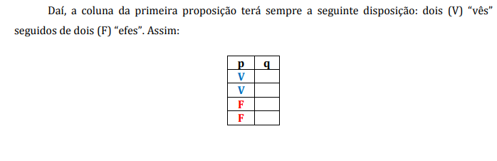

Slide 32

Enquanto a variação das letras (V e F) para a premissa p ocorre de duas em duas linhas, para a premissa q é diferente: “vês” (V) e “efes” (F) se alternando a cada linha, começando com um V. Assim:

Slide 33
Essa estrutura inicial é sempre assim, para tabelas-verdade de duas proposições p e q. A terceira coluna dependerá do conectivo que as une, e que está sendo analisado.

Slide 34
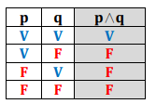

Slide 35
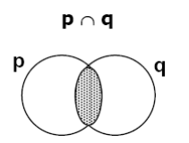
Se as proposições p e q forem representadas como conjuntos, por meio de um diagrama, a conjunção “p e q” corresponderá à interseção do conjunto p com o conjunto q. Teremos:

Slide 36
# Conectivo “ou”: (disjunção)
Recebe o nome de DISJUNÇÃO toda proposição composta em que as partes estejam unidas pelo conectivo ou. Simbolicamente, representaremos esse conectivo por “∨”. Portanto, se temos a sentença:
“Marcos é médico ou Maria é estudante” ... então a representaremos por: p∨q

Slide 37
# Conectivo “ou”: (disjunção)
Seremos capazes de criar uma tabela-verdade para uma proposição disjuntiva? Claro! Basta nos lembrarmos da tal promessa do pai para seu filho! Vejamos: “eu te darei uma bola OU te darei uma bicicleta”

Slide 38
” Neste caso, a criança já sabe, de antemão, que a promessa é por apenas um dos presentes! Bola ou bicicleta! Ganhando de presente apenas um deles, a promessa do pai já valeu! Já foi verdadeira!

Slide 39
Daí, concluímos: uma disjunção será falsa quando as duas partes que a compõem forem ambas falsas! E nos demais casos, a disjunção será verdadeira!

Slide 40
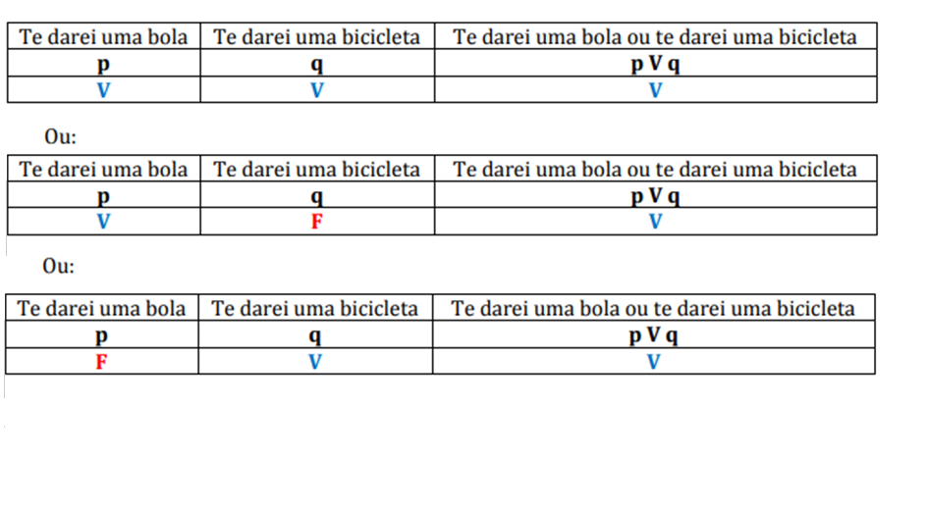

Teremos as possíveis situações:

Slide 41
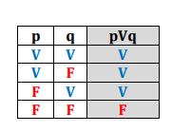
JUNTANDO TUDO TEMOS

Slide 42
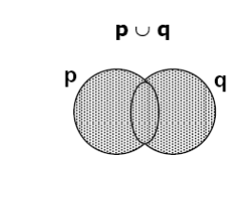
Se as proposições p e q forem representadas como conjuntos por meio de um diagrama, a disjunção “p ou q” corresponderá à união do conjunto p com o conjunto q,

Slide 43
# Conectivo “Ou ... ou ...”: (disjunção exclusiva)
Há um terceiro tipo de proposição composta, bem parecido com a disjunção que acabamos de ver, mas com uma pequena diferença. Comparemos as duas sentenças abaixo:

Slide 44
# Conectivo “Ou ... ou ...”: (disjunção exclusiva)
Há um terceiro tipo de proposição composta, bem parecido com a disjunção que acabamos de ver, mas com uma pequena diferença. Comparemos as duas sentenças abaixo:

Slide 45
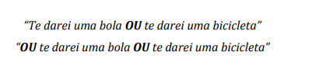
# Conectivo “Ou ... ou ...”: (disjunção exclusiva)
Comparemos as duas sentenças abaixo:

Slide 46
DISJUNÇÃO EXCLUSIVA
A diferença é sutil, mas importante. Reparemos que na primeira sentença vê-se facilmente que se a primeira parte for verdade (te darei uma bola), isso não impedirá que a segunda parte (te darei uma bicicleta) também o seja.

Slide 47
DISJUNÇÃO EXCLUSIVA
Já na segunda proposição, se for verdade que “te darei uma bola”, então teremos que não será dada a bicicleta. E vice-versa, ou seja, se for verdade que “te darei uma bicicleta”, então teremos que não será dada a bola

Slide 48
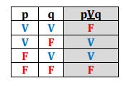
O símbolo que designa a disjunção exclusiva é o “V”. E a tabela-verdade será, pois, a seguinte:

Slide 49
# Conectivo “Se ... então ...”: (condicional)
Estamos agora falando de proposições como as que se seguem:
Se Pedro é médico, então Maria é dentista.
Se amanhecer chovendo, então não irei à praia

Slide 50
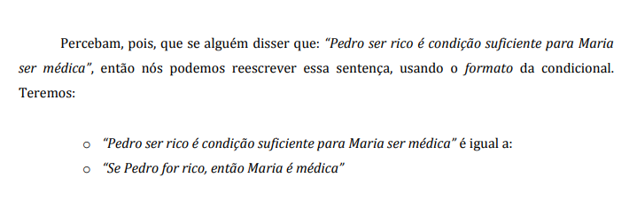

Slide 51
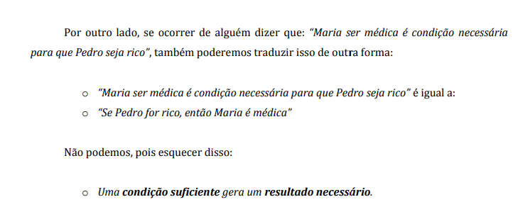

Slide 52
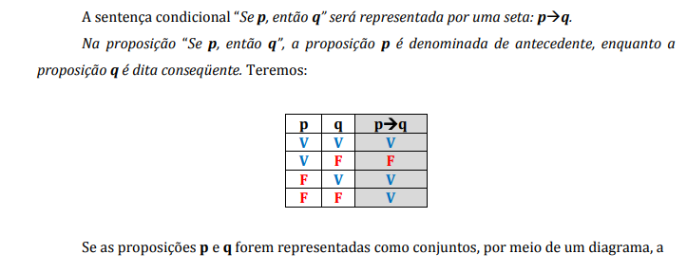

Slide 53
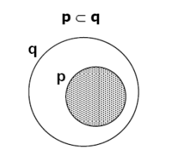
Se as proposições p e q forem representadas como conjuntos, por meio de um diagrama, a proposição condicional “Se p então q” corresponderá à inclusão do conjunto p no conjunto q (p está contido em q):

Slide 54
# Conectivo “ ... se e somente se ...”: (bicondicional)
A estrutura dita bicondicional apresenta o conectivo “se e somente se”, separando as duas sentenças simples. Trata-se de uma proposição de fácil entendimento. Se alguém disser:

Slide 55
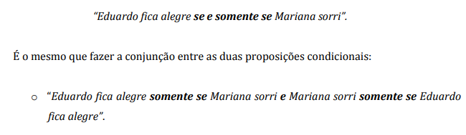
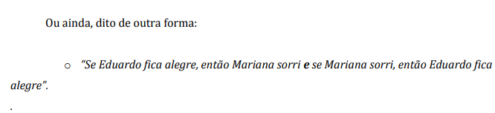
# Conectivo “ ... se e somente se ...”: (bicondicional)

Slide 56
A bicondicional é uma conjunção entre duas condicionais. Haverá duas situações em que a bicondicional será verdadeira: quando antecedente e conseqüente forem ambos verdadeiros, ou quando forem ambos falsos.

Slide 57
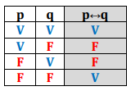
Nos demais casos, a bicondicional será falsa. Sabendo que a frase “p se e somente se q” é representada por “p↔q”, então nossa tabelaverdade será a seguinte:

Slide 58
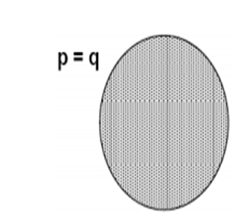
REPRESENTAÇÃO PELO DIAGRAMA
Se as proposições p e q forem representadas como conjuntos, por meio de um diagrama, a proposição bicondicional “p se e somente se q” corresponderá à igualdade dos conjuntos p e q.
“p ↔ q “ é a mesma coisa que “ (p → q) e (q → p) “

Slide 59
# Partícula “ não”: (negação)
Veremos algo de suma importância: como negar uma proposição. No caso de uma proposição simples, não poderia ser mais fácil: basta pôr a palavra não antes da sentença, e já a tornamos uma negativa.

Slide 60
# Partícula “ não”: (negação)
Exemplos:
João é médico. Negativa: João não é médico. o Maria é estudante. Negativa: Maria não é estudante

Slide 61
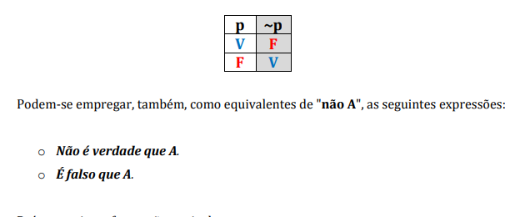
A tabela-verdade da negação é mais simplificada que as demais já vistas. Teremos:

Slide 62
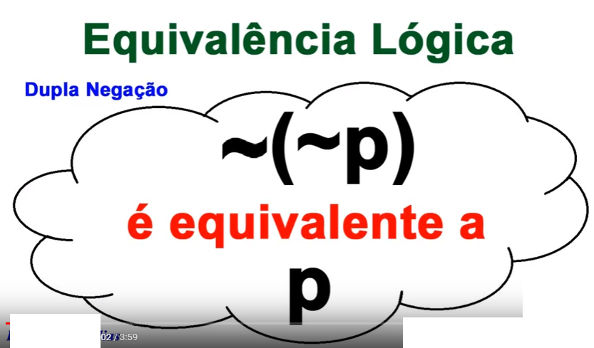
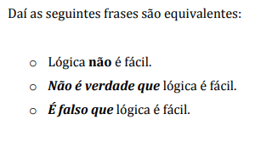

Slide 63
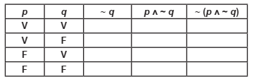
PREENCHA A TABELA COM OS VALORES FALTANTES

Slide 64
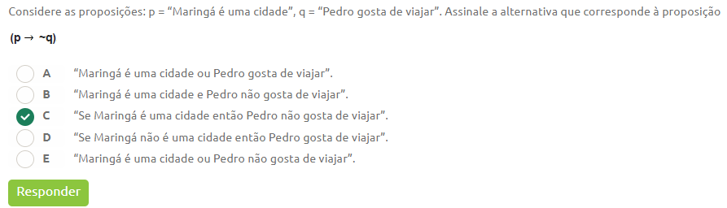

Slide 65
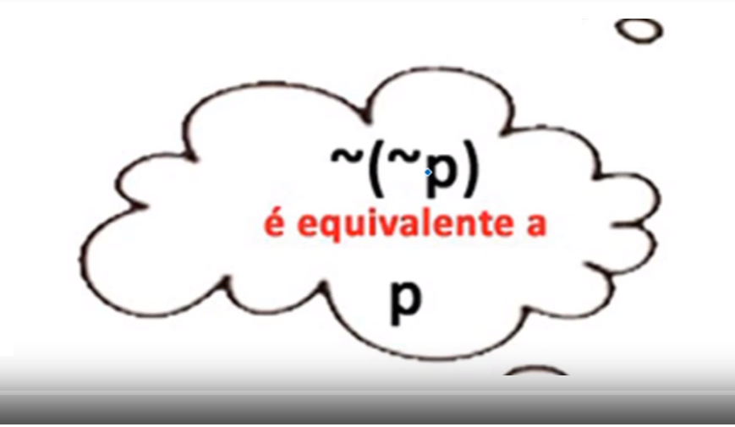
DUPLA NEGAÇÃO EQUIVALE A AFIRMAÇÃP

Slide 66
